Slide 1
高级语言程序设计实验课
实验一：类和对象
2021年3月30日

Slide 2
1 实验目的
1. 掌握类的定义和使用方法，掌握类对象的声明和使用方法。
2. 掌握对象的初始化和赋值的方法。
3. 了解成员函数的特性、友元。
4. 静态成员的使用方法。
5. 理解和掌握this指针的用法。
6. 理解和掌握const类型数据的使用。

Slide 3
2 实验工具与内容回顾
实验工具：可以编译C++程序的IDE，具体工具不限
内容回顾：
  1. 类的定义与使用，类对象的生命和使用
  2. 对象的初始化和赋值
  3. 成员函数的特性，友元函数
  4. 静态成员使用方法
  5. this指针
  6. const类型数据

Slide 4
3 实验内容 （1）
1．先阅读下列程序，写出执行结果。然后输入程序，调试程序，比较结果的正确性。
// 文件名: main.cpp
#include <iostream> // 预处理命令
using namespace std; // 使用标准命名空间std
// 直角坐标类
class Point {
private:
// 数据成员:
int x, y; // 横坐标与纵坐标
public:
// 公有函数:
Point(int a, int b) : x(a), y(b) {} // 构造函数
void Set(int a, int b); // 设置坐标值
int GetX() const { return x; } // 返回横坐标
int GetY() const { return y; } // 返回纵坐标
};
// 直角坐标类及相关函数的实现部分
void Point::Set(int a, int b) // 设置坐标值
{
x = a; // 横坐标
y = b; // 纵坐标
}
void Show(const Point &pt) // 显示坐标值
{ cout << pt.GetX() << " " << pt.GetY() << endl; }
int main(void) // 主函数main(void)
{
Point a[5] = {Point(0, 0), Point(1, 1), Point(2, 2), Point(3, 3), Point(4, 4)}; // 由对象组成的数组
Point *p = a; // p指向数组a
p->Set(5, 9); // 设置坐标值
a[3].Set(6, 8); // 设置坐标值
for (int i = 0; i < 5; i++) { // 依次显示各对象的坐标值
Show(*p++);
}
system("PAUSE"); // 调用库函数system( )，输出系统提示信息
return 0; // 返回值0,返回操作系统
}
参见实验题目文件中的实验题目1

Slide 5
3 实验内容 （2）
2．先阅读下列程序，写出执行结果。然后输入程序，调试程序，比较结果的正确性。
// 文件名: main.cpp
#include <iostream> // 预处理命令
using namespace std; // 使用标准命名空间std
// 日期类
class Date
{
private:
// 数据成员:
int month, day, year; // 年月日
public:
// 公有函数:
Date(int m = 1, int d = 1, int y = 2008); // 构造函数
// 友元
friend void Show(const Date &dt); // 显示日期
};
// 日期类及相关函数的实现部分
Date::Date(int m, int d, int y) // 由m(月),d(日)和y(年)构造对象
{
this->month = m; // 月
this->day = d; // 日
this->year = y; // 年
}
void Show(const Date &dt) // 显示日期
{
cout << dt.month << "/" << dt.day << "/" << dt.year << endl;
}
int main(void) // 主函数main(void)
{
Date d1(6, 8, 2008), d2(6, 18), d3(5), d4; // 定义日期对象
Show(d1); // 显示d1
Show(d2); // 显示d2
Show(d3); // 显示d3
Show(d4); // 显示d4
system("PAUSE"); // 调用库函数system( )，输出系统提示信息
return 0; // 返回值0,返回操作系统
}
参见实验题目文件中的实验题目2

Slide 6
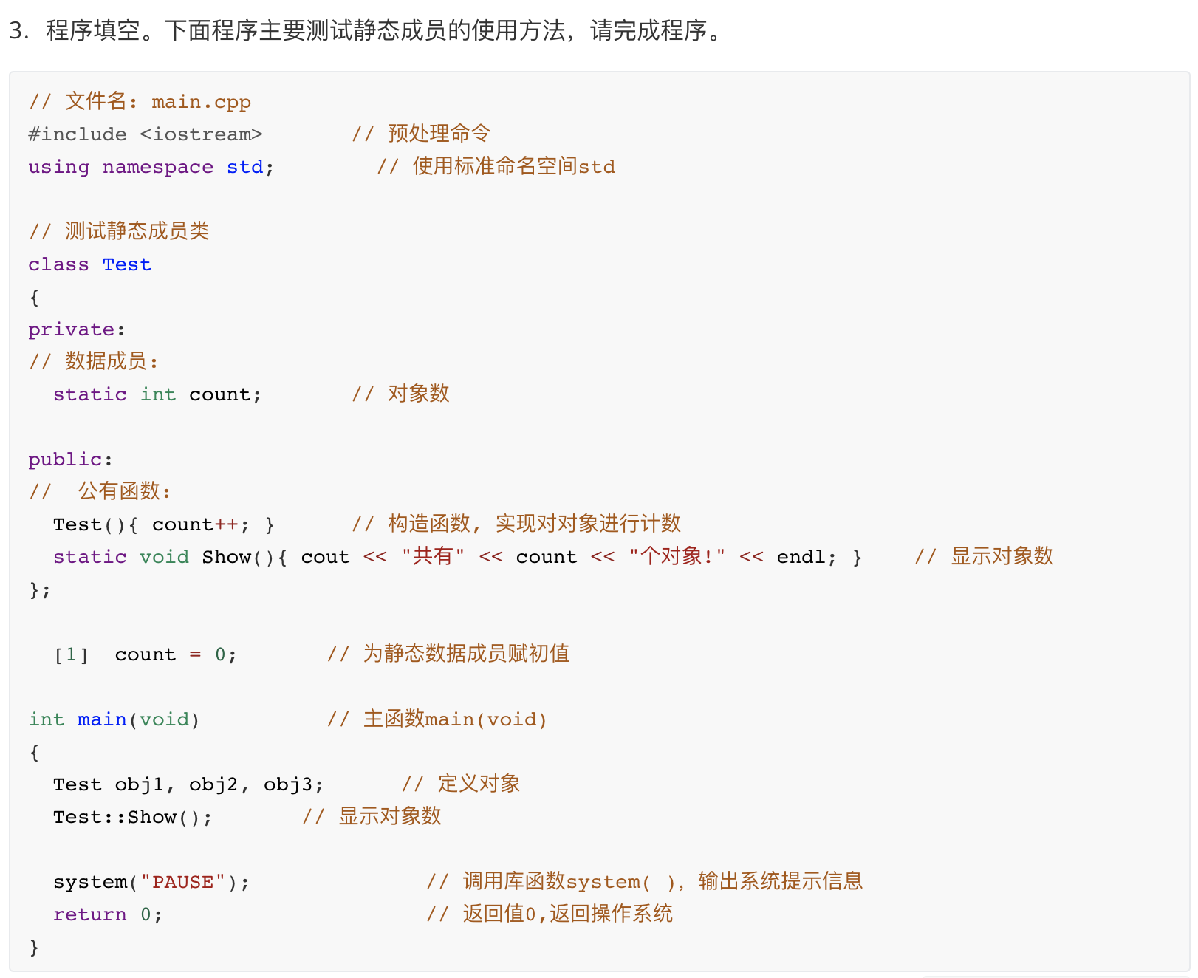
3 实验内容 （3）
参见实验题目文件中的实验题目3

Slide 7
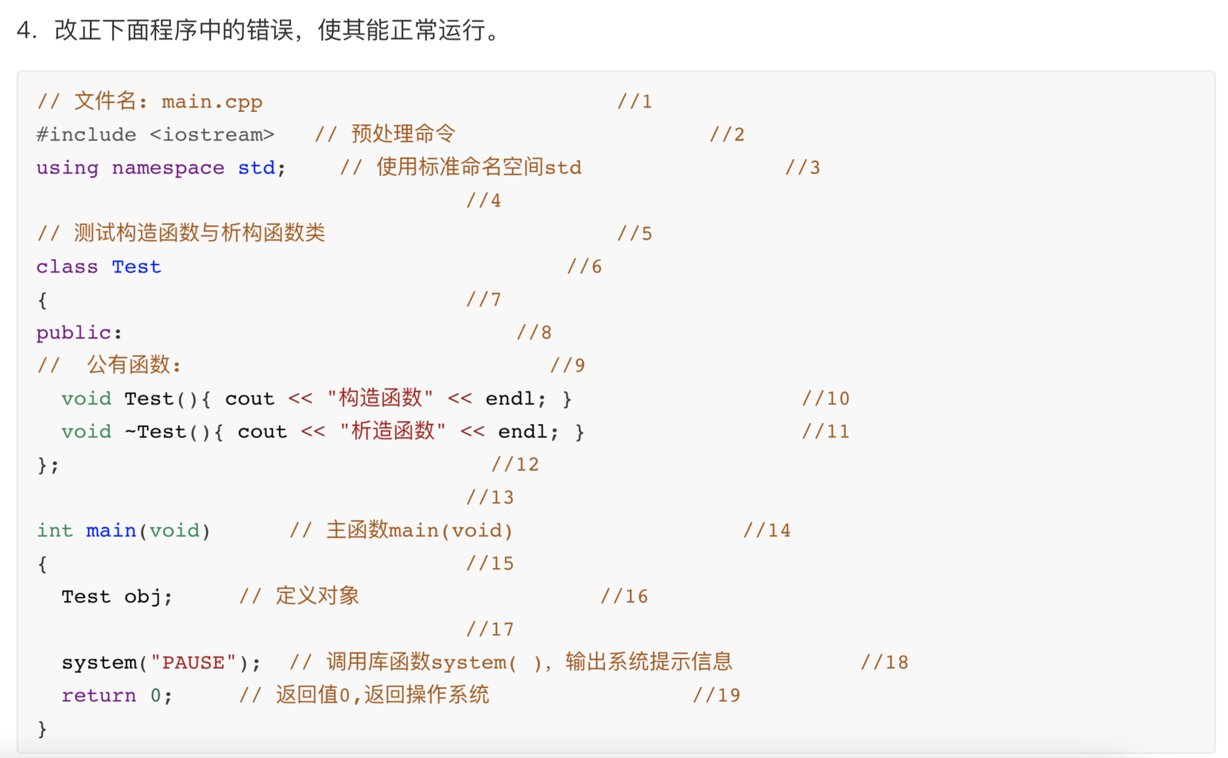
3 实验内容 （4）
参见实验题目文件中的实验题目4

Slide 8
4 实验作业(1)
编写设计一个People（人）类。该类的数据成员有年龄(age)、身高(height)、体重(weight)和人数(num)，其中人数为静态数据成员，成员函数有构造函数(People)、进食(Eatting)、运动(Sporting)、睡眠(Sleeping)、显示(Show)和显示人数(ShowNum)。其中构造函数由已知参数年龄(a)、身高(h)和体重(w)构造对象，进食函数使体重加1，运动函数使身高加1，睡眠函数使年龄、身高、体重各加1，显示函数用于显示人的年龄、身高、体重，显示人数函数为静态成员函数，用于显示人的个数。假设年龄的单位为岁，身高的单位为厘米，体重的单位为市斤，要求所有数据成员为protected访问权限，所有成员函数为public访问权限，在主函数中通过对象直接访问类的所有成员函数。

Slide 9
4 实验作业(2)
定义一个描述学生(Student)基本情况的类，数据成员包括姓名(name)、学号(num)、数学成绩(mathScore)、英语成绩(englishScore)、人数(count)、数学总成绩(mathTotalScore)和英语总成绩(englishTotalScore)。其中姓名定义为长度为18的字符数组，其它数据成员类型为整型，数学总成绩、英语总成绩和人数为静态数据成员，函数成员包括构造函数、显示基本数据函数(ShowBase)和显示静态数据函数(ShowStatic)，其中构造函数由已知参数姓名(nm)、学号(nu)、数学成绩(math)和英语成绩(english)构造对象，显示基本数据函数用于显示学生的姓名、学号、数学成绩、英语成绩，显示静态数据函数为静态成员函数，用于显示人数，数学总成绩，英语总成绩；要求所有数据成员为private访问权限，所有成员函数为public访问权限，在主函数中定义若干个学生对象，分别显示学生基本信息，以及显示学生人数，数学总成绩与英语总成绩。

Slide 10
作业提交说明
作业内容：上机课程的实验内容1-4，实验作业1-2
作业提交方式：邮件发送作业解答内容的压缩包
  内容说明：1. 将实验内容的解答1-4写到一个文本文件内（txt、word）
  2. 实验作业编程题目解答提供cpp源码文件以及运行截图，每道编程题目需要给出UML类图，一道题目一个源码一个截图一个类图（文件命名体现题号）（例：两道实验编程题目，源码，截图，类图每道题单独一个文件夹下）
  命名方式：1. 压缩包命名：第*次实验_实验日期_学号_姓名.zip
  （例：第1次实验_3-30_2020141462298_张三.zip）
  2. 邮件命名：第*次实验_实验日期_学号_姓名 作业解答
  （例：第1次实验_3-30_2020141462298_张三 作业解答）
  邮箱地址：zx852322813@163.com
第一次作业截止时间：2021.4.4 21:00（本周日晚九点前）

